Slide 1
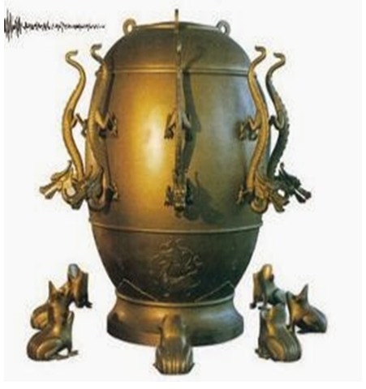

2
Sismometria
e
Monitoraggio Sismico
Giovanni Costa
2019/20

Slide 2
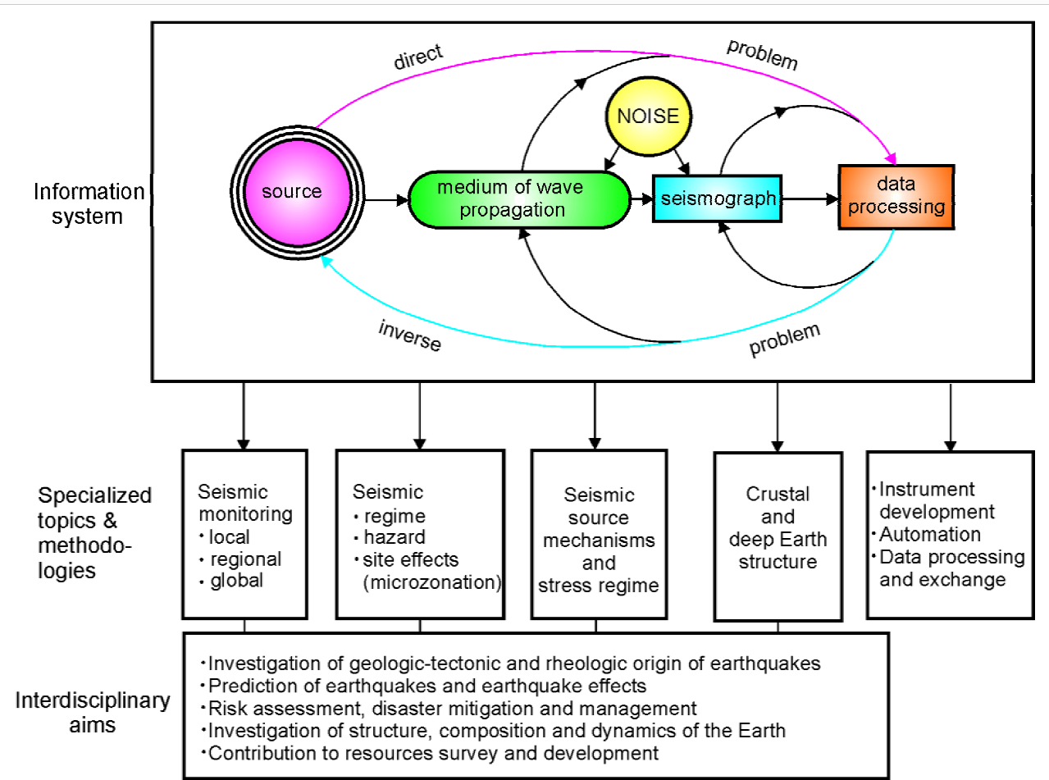
Uno dei problemi chiave nella sismologia è risolvere il problema inverso, cioè, derivare dall'analisi delle informazioni delle registrazioni sismiche sulla struttura e proprietà fisiche del mezzo terrestre attraverso cui si propagano le onde sismiche, nonché sulla geometria, la cinematica e la dinamica della sorgente sismica. Questo compito è complicato dal fatto che i segnali sismici che si irradiano dalla sorgente sono indeboliti e distorti dal geometrical spreading e dall'attenuazione e a causa di riflessione, diffrazione, modalità di conversione e interferenza durante il percorso attraverso la Terra
Sono inoltre distorti dalla funzione di trasferimento del sismografo. Mentre la Terra agisce come a filtro passa-basso attenuando le frequenze più alte in modo più efficace, un sismografo meccanico è un filtro passa-alto. Inoltre, i segnali sismici sono sovrapposti e, nel caso di un basso rapporto segnale-rumore (SNR), a volte completamente mascherati dal rumore sismico. Pertanto, uno dei problemi principali in sismologia applicata è quella di garantire un SNR elevato o, in condizioni sfavorevoli, di migliorarlo attraverso modalità adeguate di acquisizione ed elaborazione dei dati. Il successo del miglioramento SNR in gran parte dipende dalla nostra comprensione dei modi in cui i segnali sismici e il rumore differiscono.
Da: New Manual of Seismological Observatory Practice – NMSOP
CHAPTER 4: Seismic Signals and Noise (Peter Bormann)

Slide 3
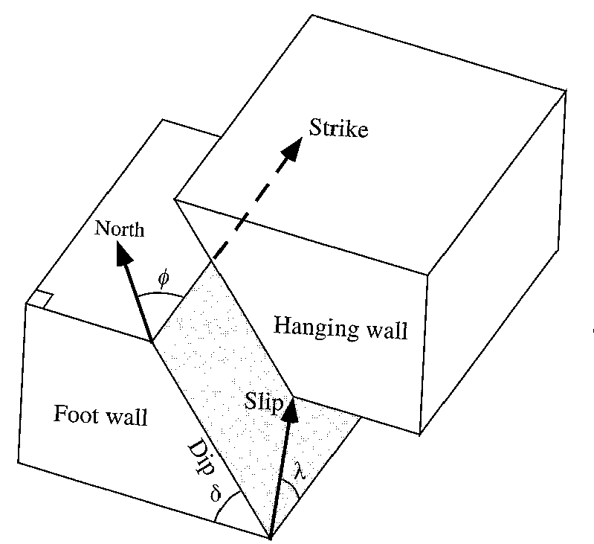
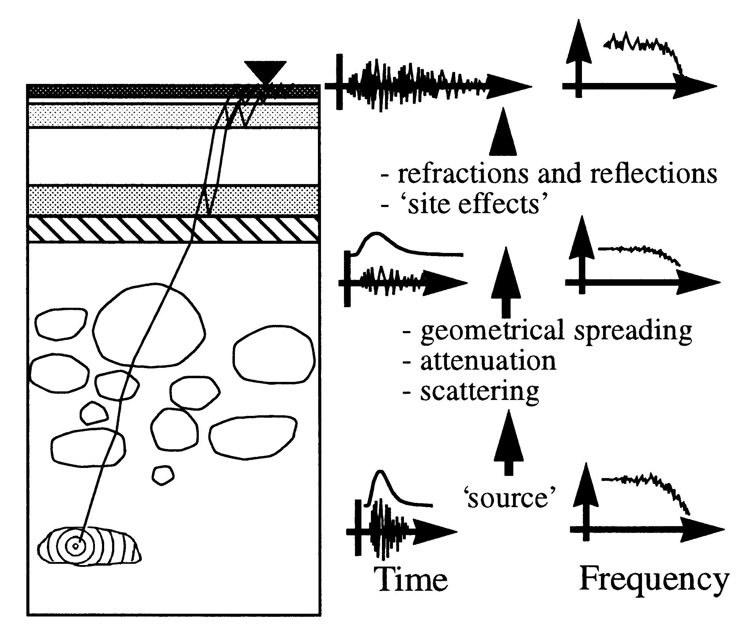
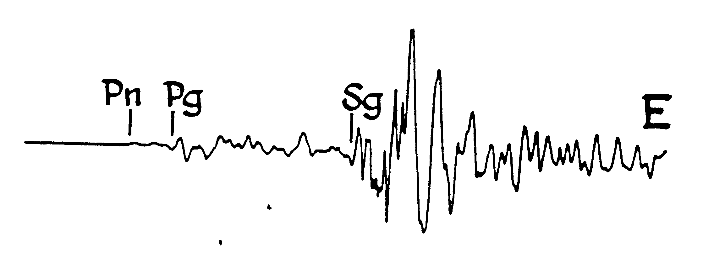
Sorgente
sismica
Sistema o filtro
Sismogramma
Terra
Sistema di
registrazione

Slide 4
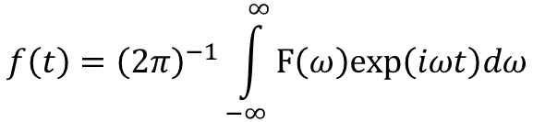
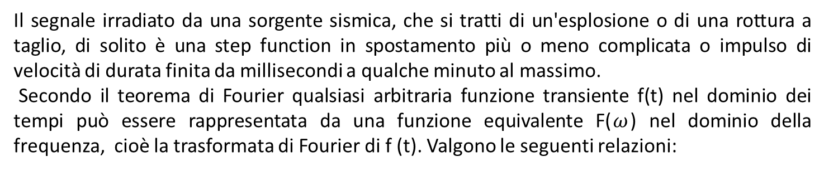
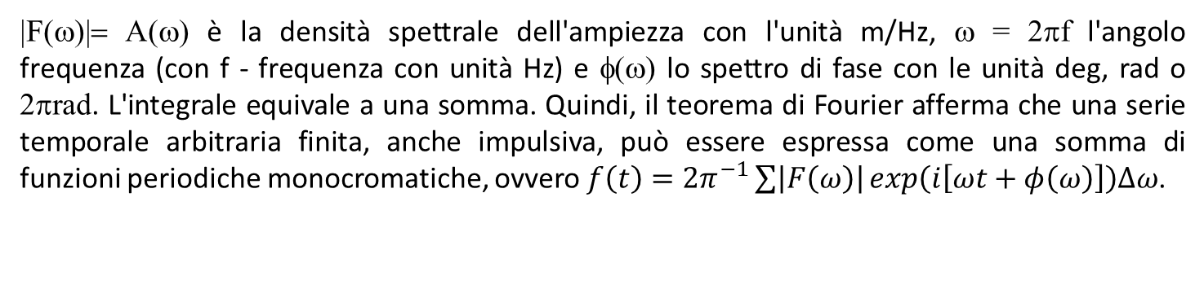

Il segnale irradiato da una sorgente sismica, che si tratti di un'esplosione o di una rottura a taglio, di solito è una step function in spostamento più o meno complicata o impulso di velocità di durata finita da millisecondi a qualche minuto al massimo.
Secondo il teorema di Fourier qualsiasi arbitraria funzione transiente f(t) nel dominio dei tempi può essere rappresentata da una funzione equivalente F($ω$) nel dominio della frequenza, cioè la trasformata di Fourier di f (t). Valgono le seguenti relazioni:
$$f\left(t\right)={\left(2π\right)}^{−1}\int_{−∞}^{∞}{F\left(ω\right)exp⁡\left(iωt\right)dω}$$
$$F\left(ω\right)=\int_{−∞}^{∞}{f\left(t\right)exp\left(−iωt\right)dt}=\left|F\left(ω\right)\right|exp\left(i\text{f}\left(ω\right)\right)$$
|F(ω)|= Α(ω) è la densità spettrale dell'ampiezza con l'unità m/Hz, ω = 2πf l'angolo
frequenza (con f - frequenza con unità Hz) e φ(ω) lo spettro di fase con le unità deg, rad o
2πrad. L'integrale equivale a una somma. Quindi, il teorema di Fourier afferma che una serie temporale arbitraria finita, anche impulsiva, può essere espressa come una somma di funzioni periodiche monocromatiche, ovvero $f\left(t\right)=2π^{−1}\sum{\left|F\left(ω\right)\right|}exp\left(i\left[ωt+φ\left(ω\right)\right]\right)Δω$.
Da: New Manual of Seismological Observatory Practice – NMSOP
CHAPTER 4: Seismic Signals and Noise (Peter Bormann)

Slide 5
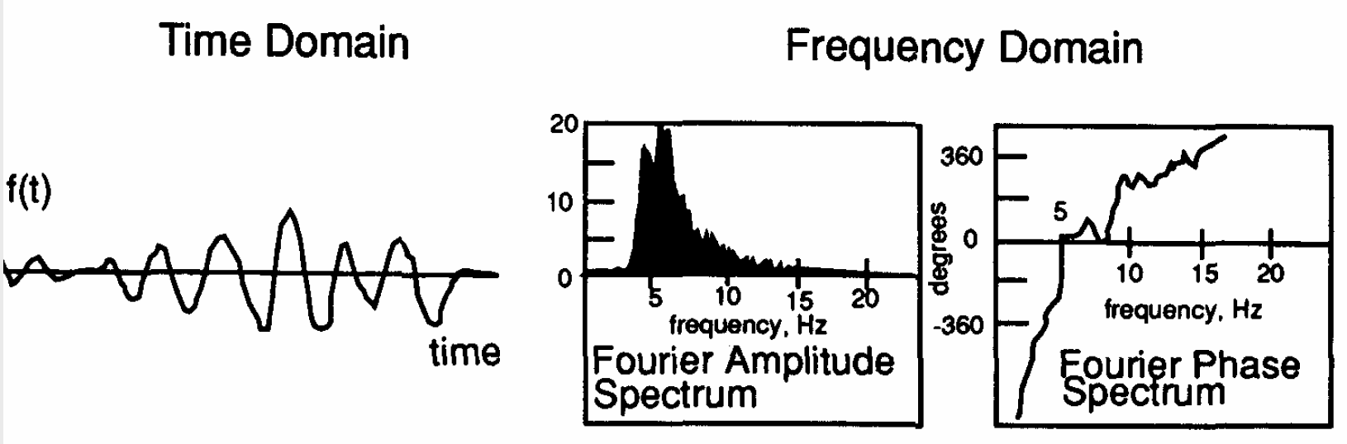
Un segnale registrato in funzione del tempo (a sinistra) può essere rappresentato in modo equivalente nel dominio delle frequenza dal suo spettro di Fourier. L'ampiezza (in centro) e lo spettro di fase (a destra) sono entrambi necessari per ottenere la serie temporale completa.
Da: New Manual of Seismological Observatory Practice – NMSOP
CHAPTER 4: Seismic Signals and Noise (Peter Bormann)

Slide 6
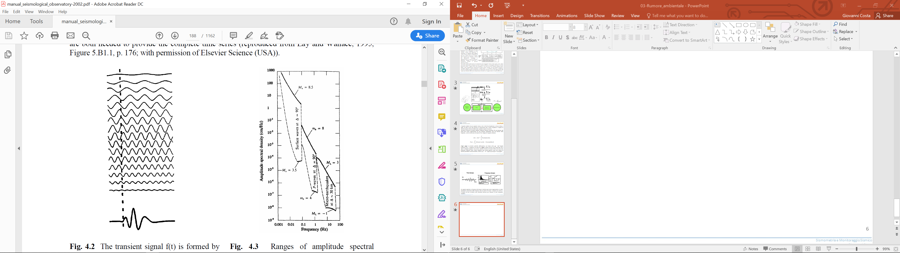
Il transiente f(t) è formato infiniti termini armonici. Le ampiezze di ogni termine armonico varia, essendo descritto dallo spettro di ampiezza. Lo spostamento della la fase di ciascun termine armonico è data dal spettro di fase.
Da: New Manual of Seismological Observatory Practice – NMSOP
CHAPTER 4: Seismic Signals and Noise (Peter Bormann)

Slide 7
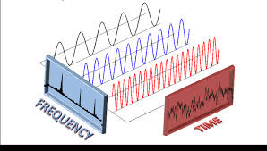
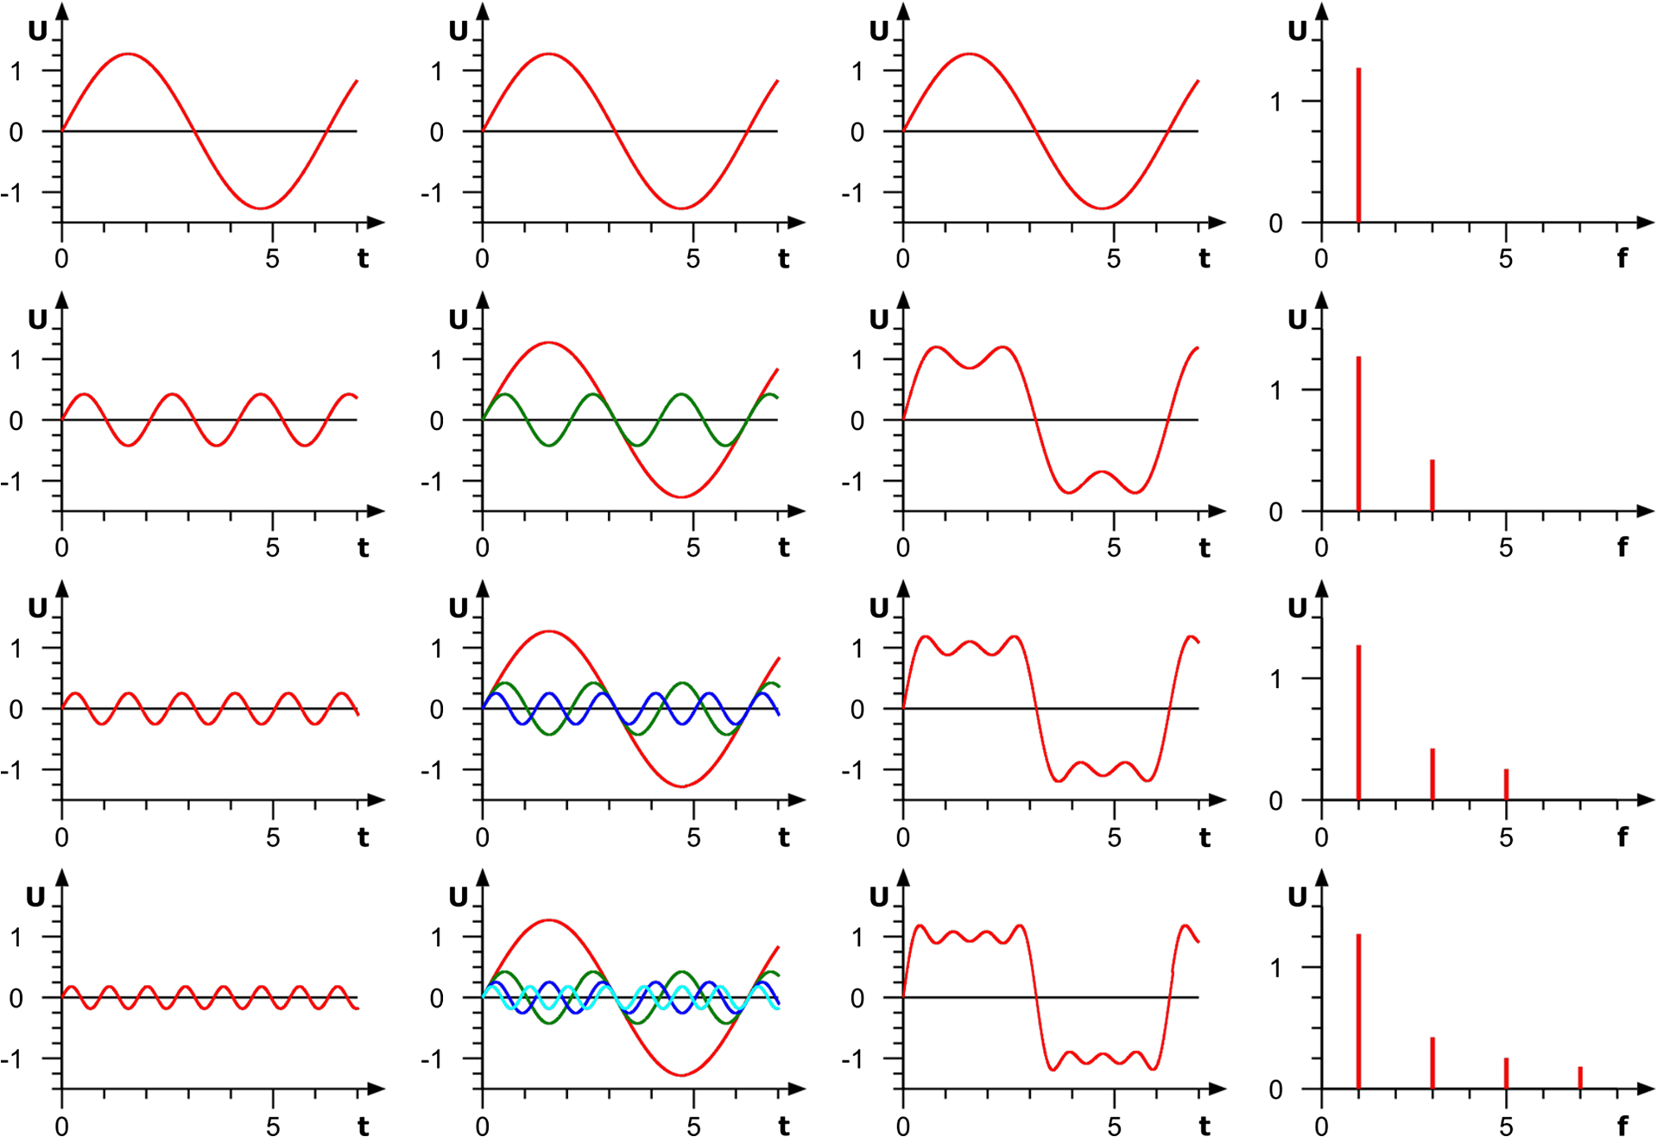
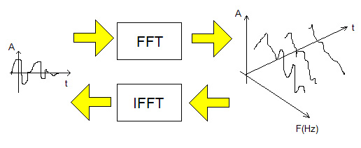

Slide 8
Gamme di densità di ampiezza spettrali per le onde sismiche. Il limite inferiore è limitato a causa del rumore sismico.
Da: New Manual of Seismological Observatory Practice – NMSOP
CHAPTER 4: Seismic Signals and Noise (Peter Bormann)

Slide 9
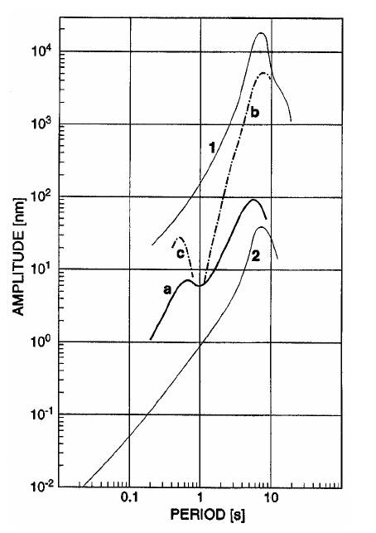
Mentre le componenti armoniche dei segnali sismici transitori si irradiano da fonti localizzate di durata finita è coerente e le loro relazioni di fase definite dallo spettro di fase, questo è non è il caso del rumore sismico ambientale. Quest'ultimo è causato da una diversità di fonti differenti, spazialmente distribuite, per lo più non correlate e spesso continue. Il rumore sismico forma, quindi, un processo stocastico più o meno stazionario senza uno spettro di fase definito. Lo stesso vale per il rumore strumentale elettronico e il rumore termico del moto della massa sismica. I primi sforzi, negli anni della sismologia analogica, per ottenere a la misura quantitativa del rumore sismico in funzione della frequenza era basata sugli inviluppi delle ampiezza di picco in determinati intervalli di tempo per il rumore sismico in momenti diversi del giorno e dell'anno. Tali presentazioni non sono adeguate quando basate su record, o serie temporali filtrate, di diversa larghezza di banda e è impossibile risolvere i dettagli spettrali.
Inviluppi di ampiezza massima e minima di picco per ambienti rurali come determinato da record di sismografi analogici di diverso tipo per un lungo periodo di tempo (curve 1 e 2: siti ad alto e molto basso rumore, rispettivamente) insieme alle curve di inviluppo delle ampiezze del rumore di picco nella stazione MOX, Germania, nei momenti di minimo (a) e massimo rumore.
Da: New Manual of Seismological Observatory Practice – NMSOP
CHAPTER 4: Seismic Signals and Noise (Peter Bormann)

Slide 10
A causa della natura stocastica del rumore sismico, l'integrale in slide 4 non converge. Di conseguenza, lo spettro di ampiezza e lo spettro di fase non può essere calcolato. Dobbiamo, quindi, determinare la power spectral density P(ω) che
è la trasformata di Fourier della funzione di autocorrelazione:
p(τ) = < f(t) f(t + τ) >
Il simbolo <> indica la media rispetto al tempo.
A seconda che ls f(t) sia uno spostamento, una velocità o un’accelerazione le unità di P(ω) sono:
Da: New Manual of Seismological Observatory Practice – NMSOP
CHAPTER 4: Seismic Signals and Noise (Peter Bormann)

Slide 11
Conoscendo il valore del power spectral density Pd(ω), si può calcolare i rispettivi valori in velocità (Pv) o accelerazione (Pa),
P_{v}(ω) = P_{d} ω² = 4π² f² P_{d}
P_{a}(ω) = P_{d} ω⁴ = 16π⁴ f⁴ P_{d} = 4π² f² P_{v}
Da: New Manual of Seismological Observatory Practice – NMSOP
CHAPTER 4: Seismic Signals and Noise (Peter Bormann)

Slide 12
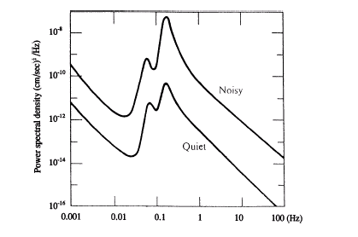
Frequency
Power spectral density in velocità del rumore sismico ambientale, in condizioni rumorose e silenziose, per una tipica stazione sismica su roccia compatta.
Da: New Manual of Seismological Observatory Practice – NMSOP
CHAPTER 4: Seismic Signals and Noise (Peter Bormann)

Slide 13
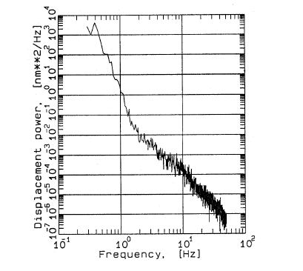
Power spectral density in spostamento calcolata dalla sovrapposizione di 6 intervalli di registrazioni di rumore di corto periodo in movimento, per una lunghezza totale di circa 80 secondi in un sito piuttosto tranquillo nell'Iran occidentale.
Da: New Manual of Seismological Observatory Practice – NMSOP
CHAPTER 4: Seismic Signals and Noise (Peter Bormann)

Slide 14
Come nell'acustica, il segnale sismico relativo o la potenza del rumore (a₂/a₁)² è spesso espresso in unità di dB (deciBel). La differenza di potenza in dB è 10 log [((a₂/a₁)²] = 20 log (a₂/a₁). Quando si esprime la densità spettrale di potenza in unità di dB riferite a 1 (m/s²)²/Hz, si può scrivere:
quindi lo spettro di densità di energia in dB, riferito a
può essere scritto:
Da: New Manual of Seismological Observatory Practice – NMSOP
CHAPTER 4: Seismic Signals and Noise (Peter Bormann)

Slide 15
E sostituendo il periodo T=1/f si può scrivere:
e
e
Da: New Manual of Seismological Observatory Practice – NMSOP
CHAPTER 4: Seismic Signals and Noise (Peter Bormann)

Slide 16
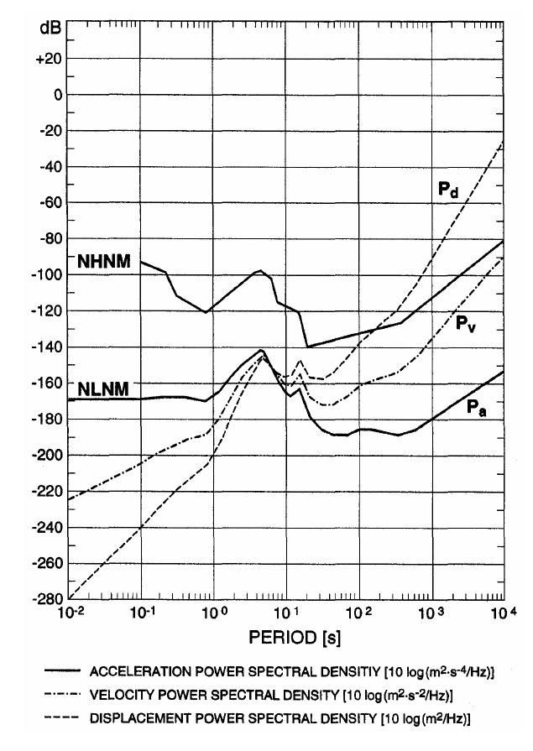
Curve di inviluppo di power spectral density in accelerazione del rumore Pa (in unità di dB correlate a 1(m/s²)²/Hz) in funzione del periodo. Le curve definiscono i nuovi modelli globali high (NHNM) e low noise (NLNM) che sono attualmente lo standard accettato curve per i limiti generalmente previsti del rumore sismico. Il rumore eccezionale può superare questi limiti. Per NLNM le curve correlate sono state calcolate per lo spostamento e la potenza spettrale vengono inoltre indicati la densità P_{d} e P_{v} in unità di dB rispetto a 1(m/s)²/Hz e 1(m/s)/Hz.
Da: New Manual of Seismological Observatory Practice – NMSOP
CHAPTER 4: Seismic Signals and Noise (Peter Bormann)
Da: New Manual of Seismological Observatory Practice – NMSOP
CHAPTER 4: Seismic Signals and Noise (Peter Bormann)

Slide 17
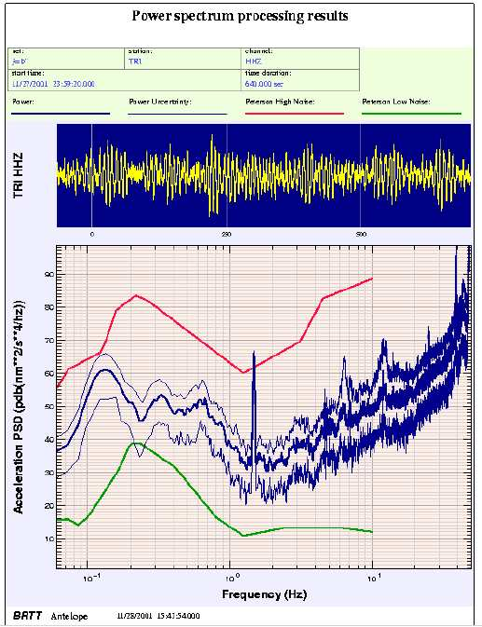
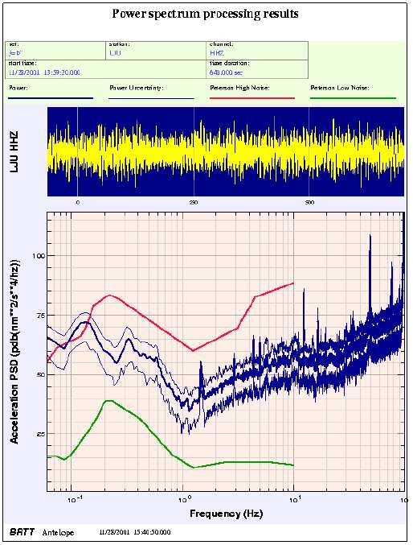
Power spectral density in accelerazione relative a circa 10 minuti di rumore registrato rispettivamente presso le stazioni larga banda TRI di Trieste e LJU di Lubiana.

Slide 18
Per visualizzare la seismic power spectral density (PSD) si può utilizzare una funzione di densità di probabilità (PDF).
Vengono elaborati segmenti di serie temporali lunghi, continui e sovrapposti (50 %). Non è possibile rimuovere terremoti, transitori di sistema e/o anomalie nei dati. La funzione di trasferimento dello strumento viene rimossa da ciascun segmento, producendo accelerazione del terreno (per un facile confronto con l'LNM). Ogni serie temporale di un'ora è suddivisa in 13 segmenti, ciascuno lungo circa 15 minuti e sovrapposti del 75%, con ciascun segmento elaborato rimuovendo la media e il trend a lungo periodo; utilizzando una funzione seno per il tapering; apllicando la FFT. I segmenti vengono quindi mediati per fornire un PSD per ogni segmento della serie temporale di 1 ora.
La probabilità che si verifichi una determinata potenza in un determinato periodo viene tracciata per il confronto diretto con i modelli Peterson ad alto e basso rumore (HNM, LNM).

Slide 19
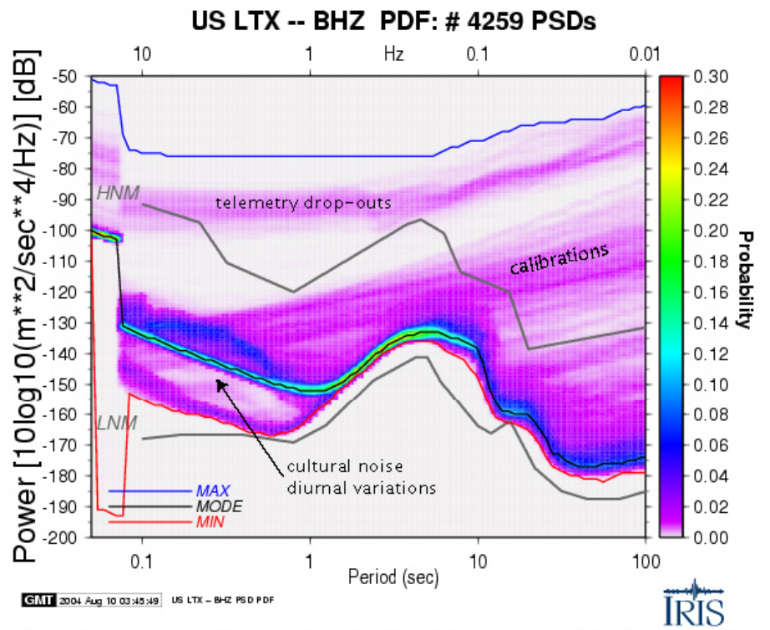
Esempio di PDF per la componente BHZ della stazione LTX, con identificati alcuni artefatti e segnali. La stazione LTX, è stata determinante per l'originale Low Noise Model di Peterson; tuttavia, a causa dell'aumento del rumore culturale (0,1-1s, 1-10Hz) i livelli di potenza di probabilità più elevati (modalità, linea nera) sono ora significativamente più alti rispetto al modello a basso rumore Peterson (LNM). Il segnale minimo (linea rossa) si avvicinerà all'LNM per meno del 2% delle volte, indicando che il rumore minimo della stazione non riflette le condizioni di rumore ambientale reale nell'intero spettro. Invece, le condizioni di rumore ambientale sono meglio rappresentate dalla modalità di probabilità più alta (linea nera)

Slide 20
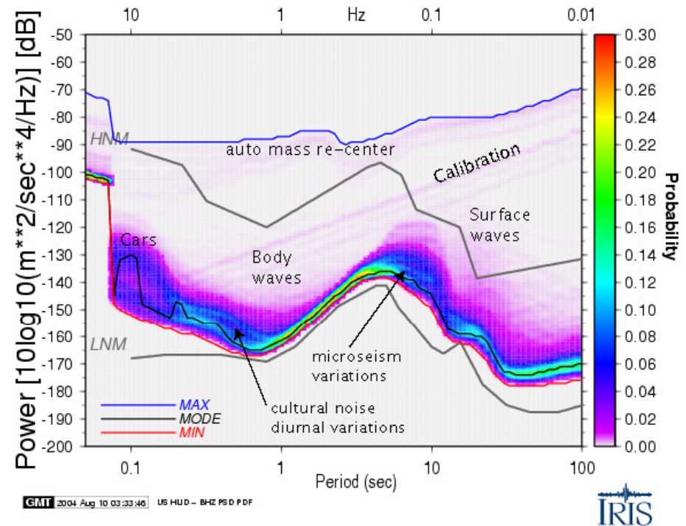
Stazione HLID a circa 10 km da Hailey Idaho. Il traffico automobilistico lungo una strada sterrata a soli 20 metri dalla stazione HLID crea un aumento di rumore di 20-30 dB a un periodo di circa 0,1 secondi (10Hz). Questo tipo di rumore culturale è osservabile nei PDF come una regione a bassa probabilità alle alte frequenze (1-10Hz, 0,1-1s). Le onde del corpo si presentano come segnale con bassa probabilità nell'intervallo di 1 secondo mentre le onde di superficie sono più potenti a periodi più lunghi. I recenti impulsi automatici di calibrazione e calibrazione di massa vengono visualizzati come eventi a bassa probabilità nel PDF.

Slide 21
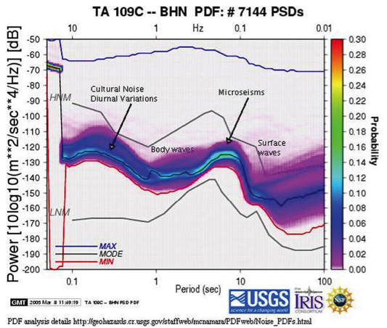

Slide 22
ANALISI ANNUALE
Distribuzione annuale del PDF per la stazione sismica BB VTS
Distribuzione annuale del PDF per la stazione sismica BB PVL

Slide 23
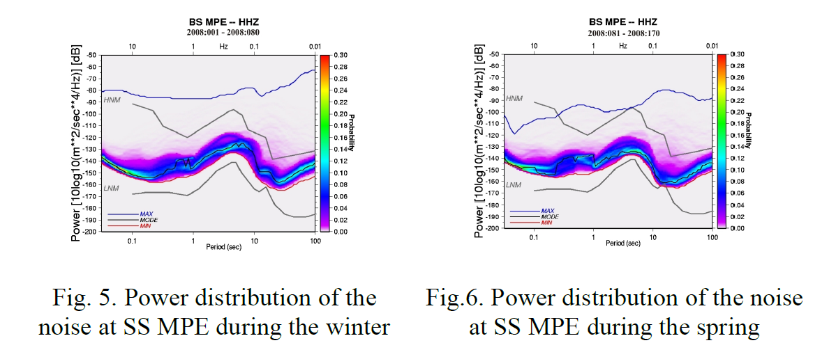
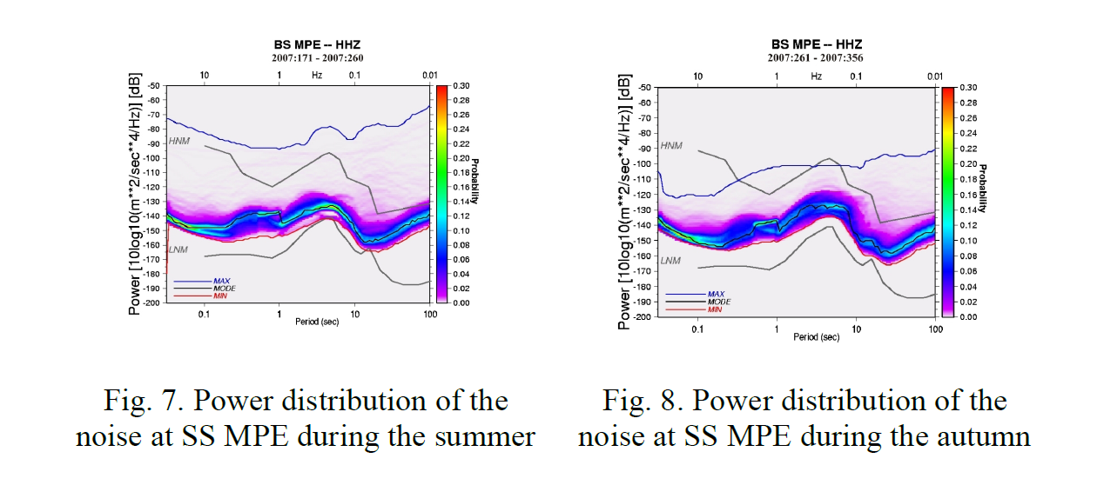
ANALISI STAGIONALE
Distribuzione del noise relative alla componente HHZ alla stazione MPE durante le diverse stagioni.
INVERNO
PRIMAVERA
ESTATE
AUTUNNO

Slide 25
ANALISI GIORNALIERA
Distribuzione giornaliera del noise relativo alla componente HHZ alla stazione MMB.
Registrazione dalle 6 alle 22 per il periodo di 10 giorni, dal 9 al 19 Maggio del 2008.
Registrazione dalle 22 alle 6 per il periodo di 10 giorni, dal 9 al 19 Maggio del 2008.

Slide 26
Curve PDF relative alle stazioni della rete bulgara BNDSN, insieme alle NLNM e NHNM

Slide 27
Distribuzione del rumore sismico dalla media delle curve PDF nell’intervallo da 1.8s a 8s per la rete seismologica bulgara.

Slide 28


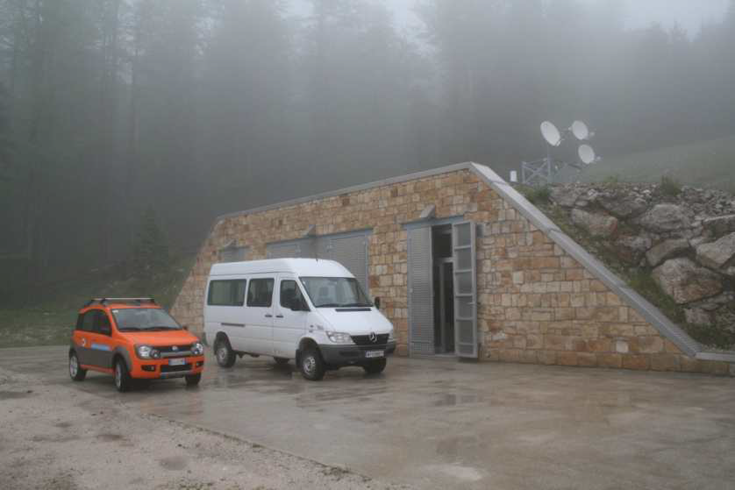
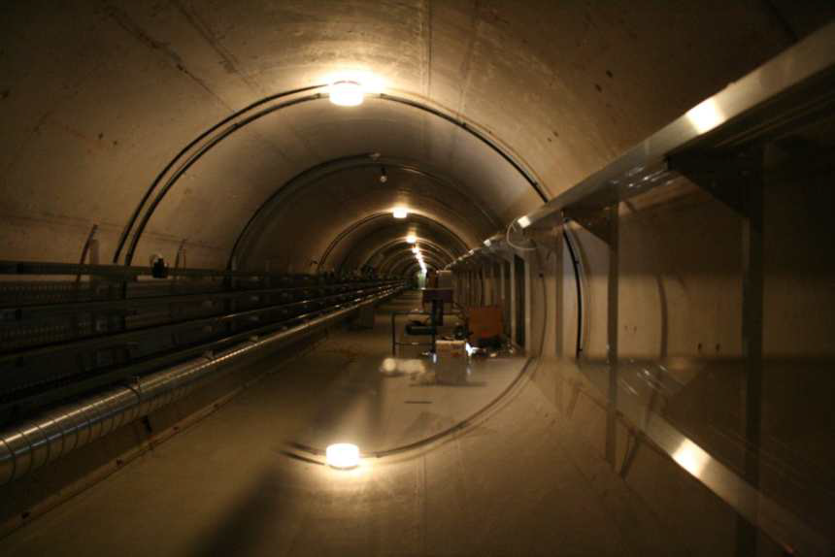
http://www.conrad-observatory.at/

Slide 29
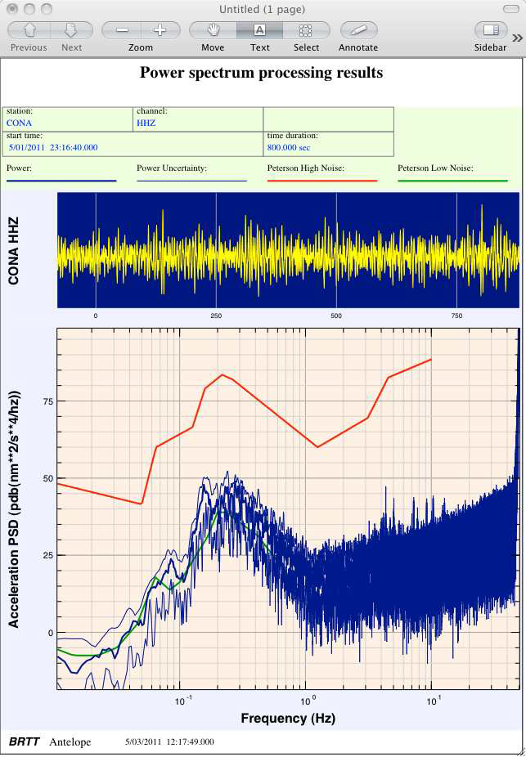
Power spectral density relative alla stazione CONA installata presso il CONRAD Observatory in fondo ad una galleria di circa 150 m scavata all’interno di una montagna. Come si vede dall’immagine lo spettro del rumore si avvicina molto al NLNM.

Slide 30

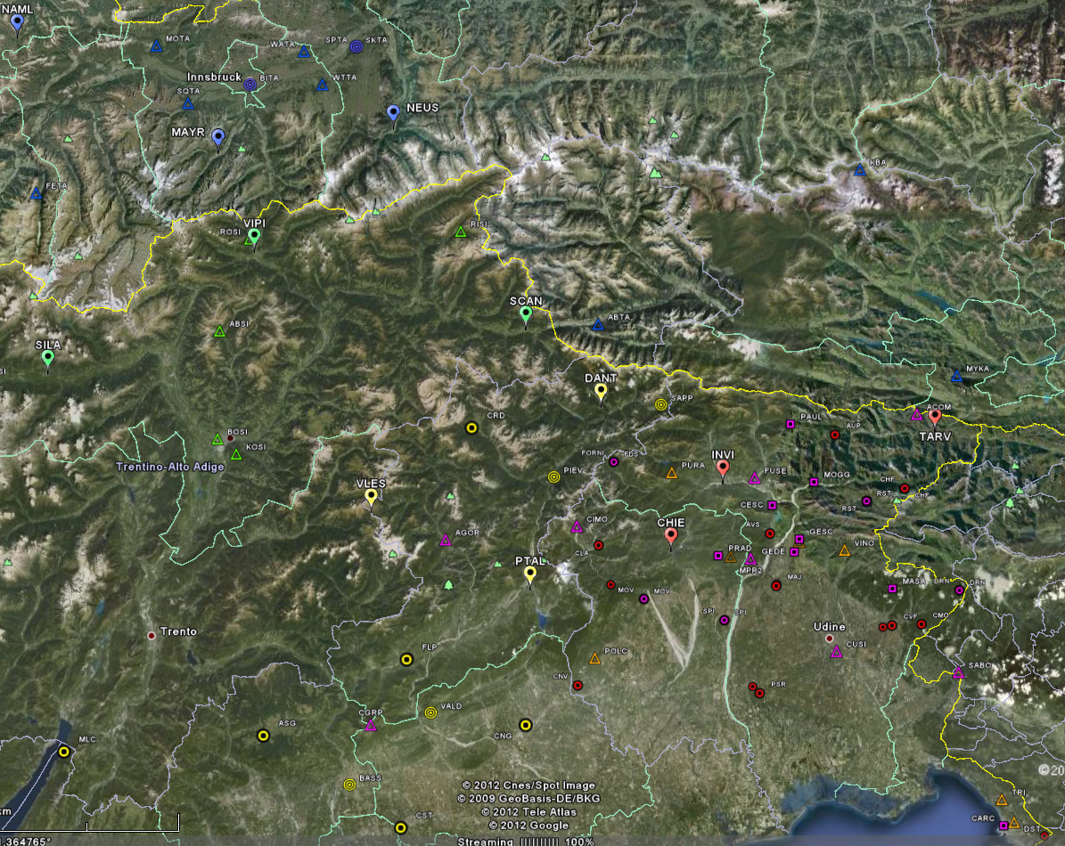
Tirol
Tyrol
South Tirol
Veneto
Friuli Venezia Giulia
Mappa delle stazioni accelerometriche presenti all’epoca del progetto con, cerchiate, le stazioni installate nell’ambito del progetto stesso.

Slide 31
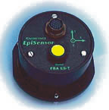
Kinemetrics Basalt accelerometer
Kinemetrics EpiSensor accelerometer
L’accelerometro 24 bits, 3 canali di ultima generazione selezionato nell’ambito del progetto HAREIA. In basso un sensore accelerometrico EpiSensor.

Slide 32
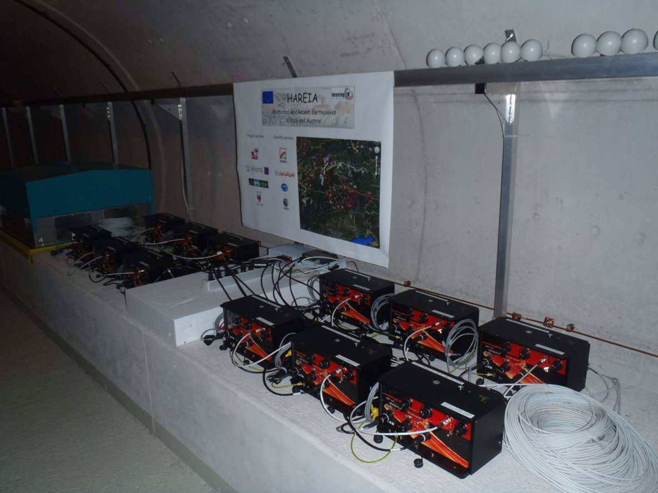
I 12 accelerometri, prima dell’installazione definitive sulcampo, installati sul plinto della galleria del Conrad Observatory per la prova di rumore strumentale.

Slide 33
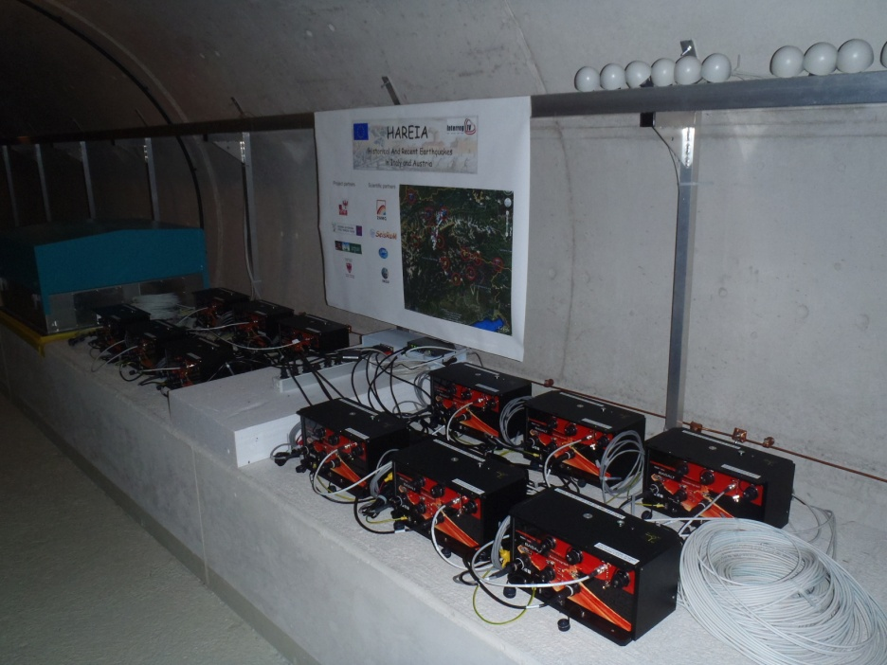
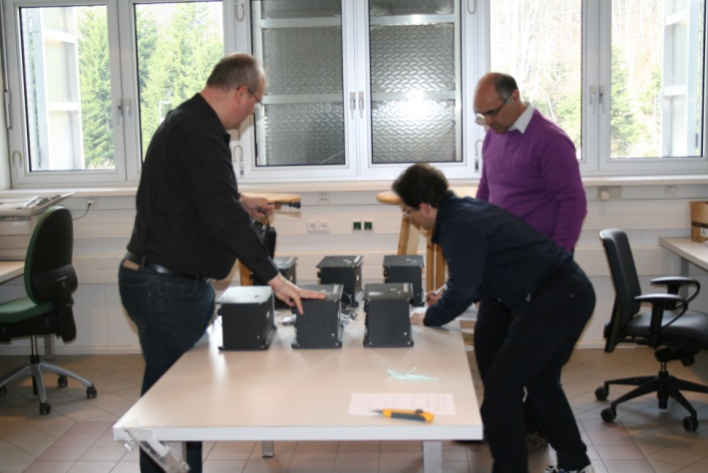
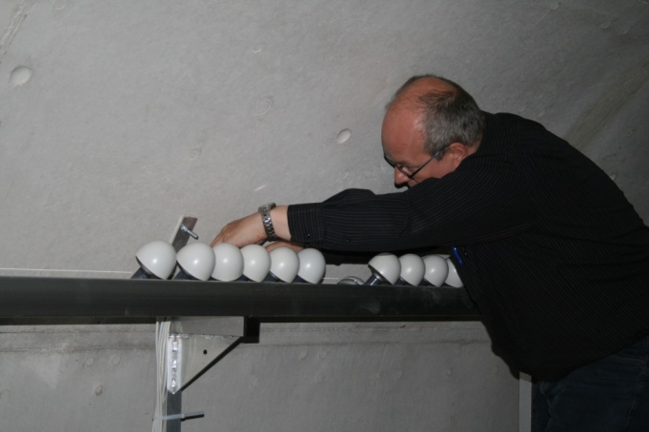
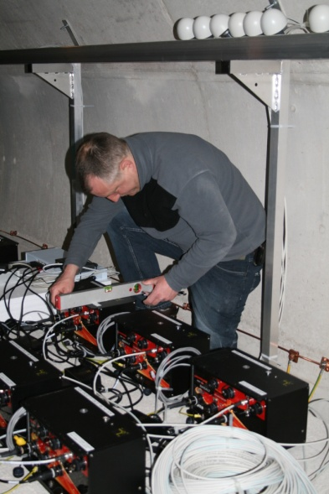
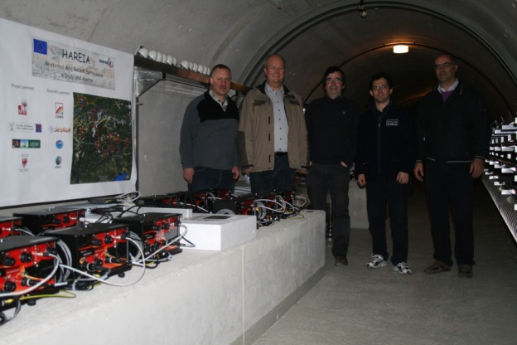
Basalts test in the Conrad observatory

Slide 34
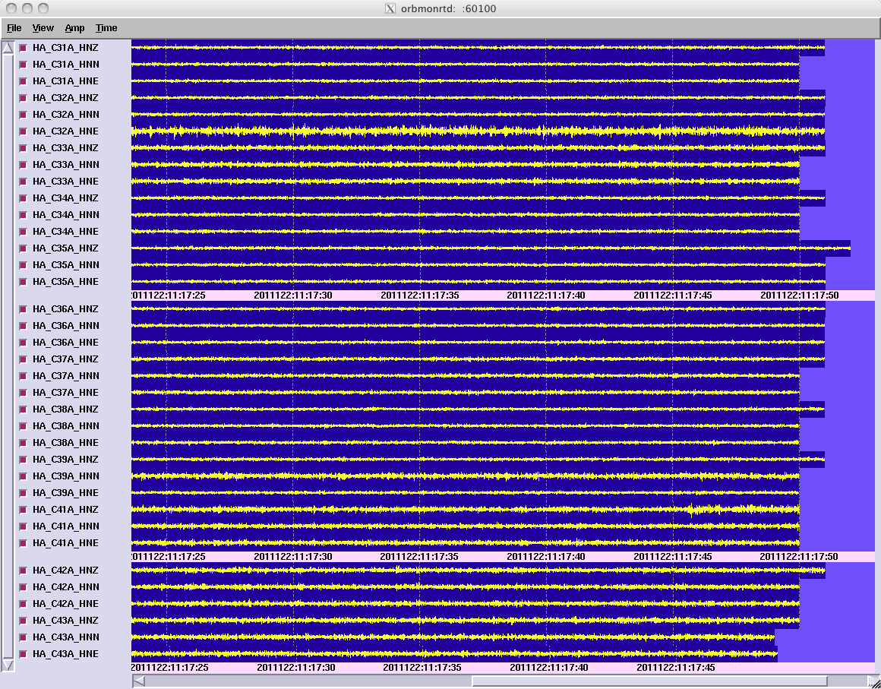
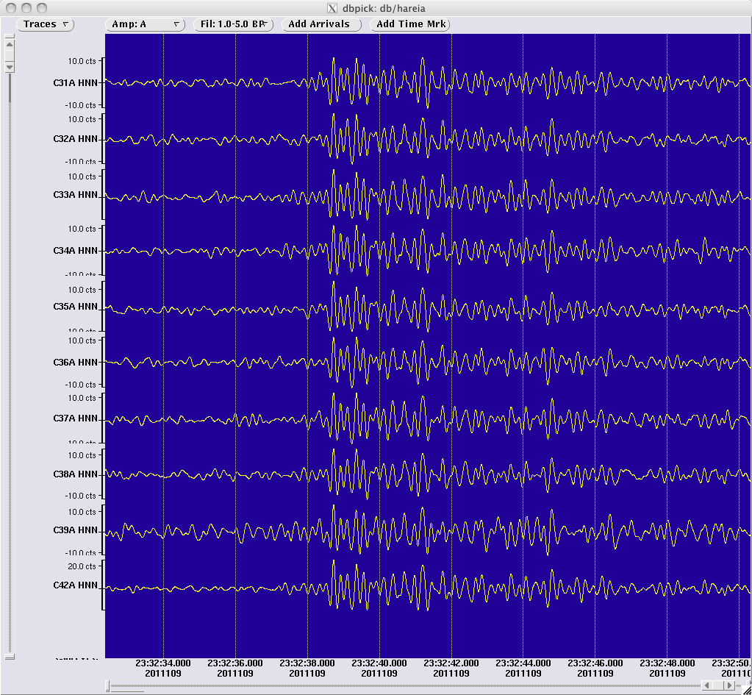
Basalts test in the Conrad observatory
Registrazione di rumore ambientale. Sono riportate le 36 tracce relative ai 12 accelerometri installati sul plinto (sinistra). Sulla destra il confronto delle tracce relative alle componenti NS registrate in occasione di un eventino avvenuto non lontano dall’osservatorio.

Slide 35
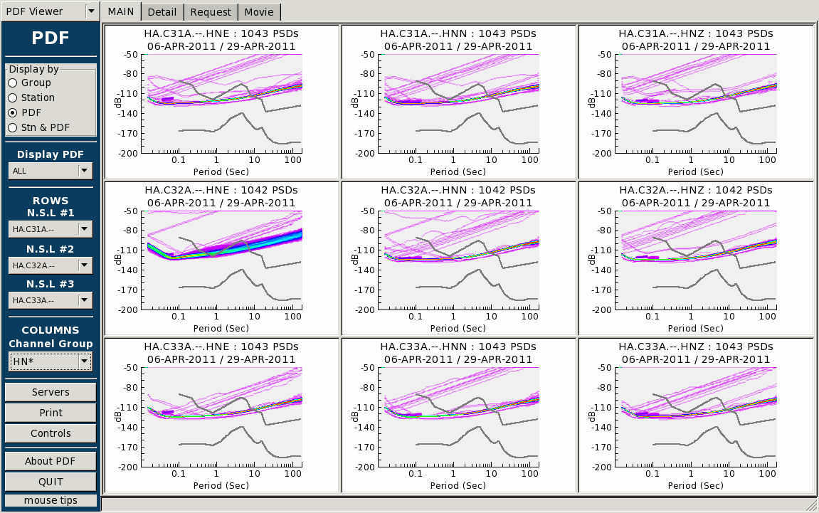

Basalts test in the Conrad observatory
Power Spectral Density (PSD) relative 9 delle tracce riportate nella slide precedente

Slide 36
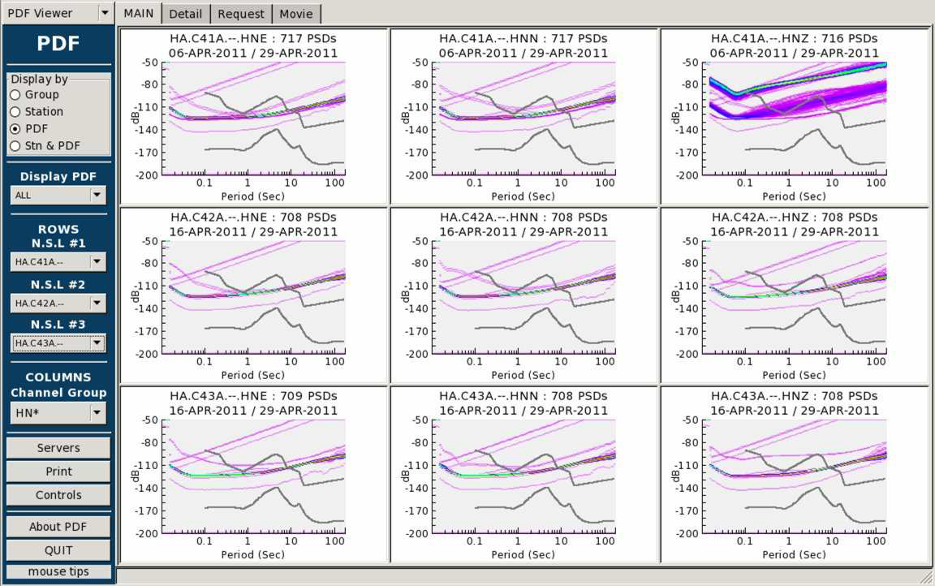
Power Spectral Density (PSD) analisys
Power Spectral Density (PSD) relative 9 delle tracce riportate nella slide precedente

Slide 37
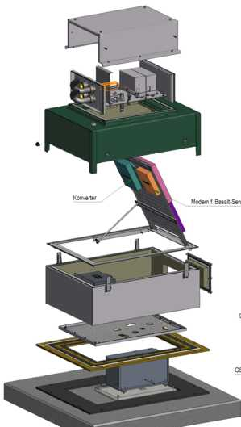
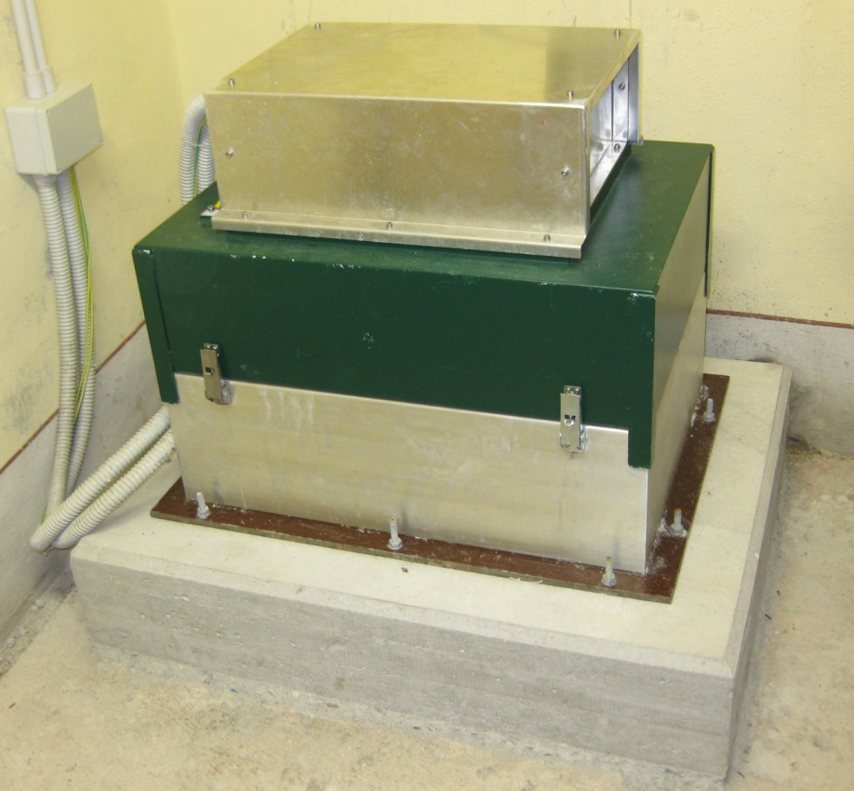
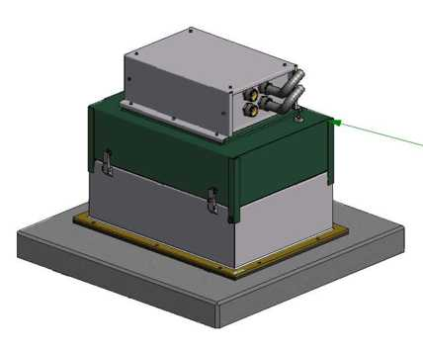
Systemgehäuse mit Glasplatte Überspannungsschutzelementen

Slide 38
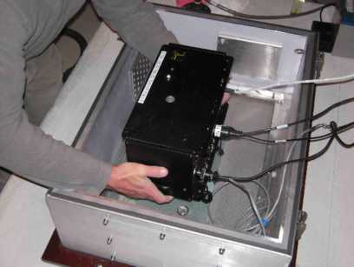
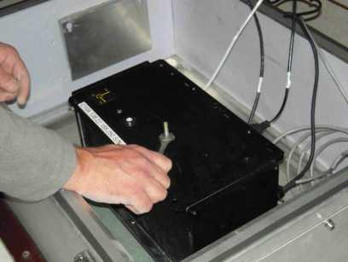
Installation der Stationen

Slide 39
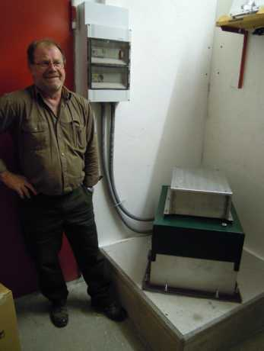
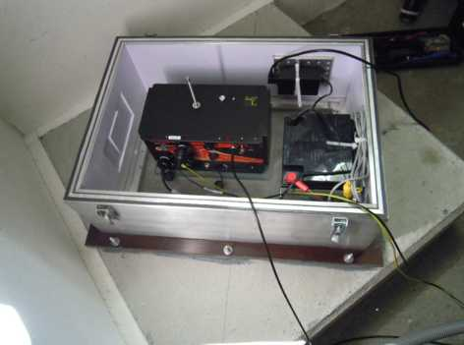
Station in Namlos / Tirol
Seismische Station im Rathaus der Gemeinde Namlos mit Bürgermeister Walter Zobel

Slide 40
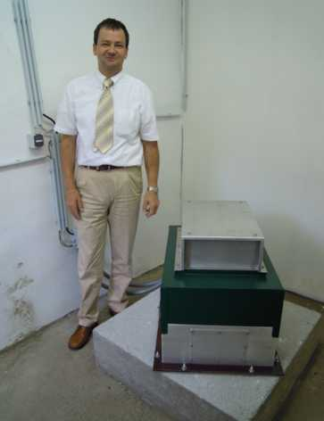
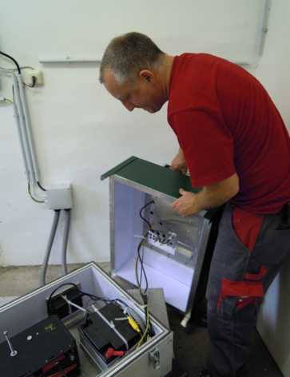
Station Fulpmes / Tirol
Keller des Rathauses Fulpmes mit Gemeindeamtsleiter Mag. A. Bertignol und Richard Mandl - ZAMG

Slide 41
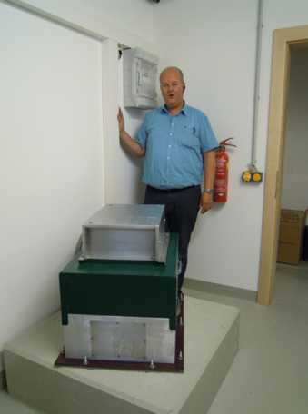
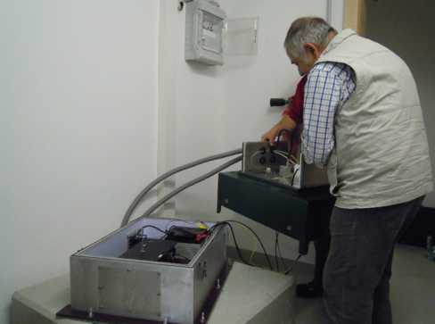
Station Zell am Ziller / Tirol
Keller der Straßenmeisterei Zell am Ziller mit Udo Plaikner, Richard Mandl und D.I. Rudolf Steiner - ZAMG

Slide 42






TARV station – Tarvisio (UD)

Slide 43






INVI station – Invillino (UD)

Slide 44




CHIE station – Chievolis (PN)

Slide 45



DANT station – Danta di Cadore (BL)

Slide 46



PNAL station – Ponte nelle Alpi (BL)

Slide 47



VALS station – Valles (BL)

Slide 48


SILA station – Silandro/Schlanders (BZ)

Slide 49


VIPI station – Vipiteno/Sterzing (BZ)

Slide 50



SCAN station – S.Candido/Innichen (BZ)

Slide 51



Slide 52


Verona 24/01/2012 23:54:46
Lat. 45.561 Lon. 11.054 Ml = 4.8 Mw= 4.7
Station | Component | Distance | PGA | PGV | PSA30 | PSA10 | PSA03 | Arias | Housner
VALS | HNZ | 105. | .36E+00 | .60E-02 | .25E+00 | .25E-01 |  | .18E+00 | .19E-01
VALS | HNN | 105. | .58E+00 | .10E-01 | .21E+00 | .35E-01 |  | .28E+00 | .30E-01
VALS | HNE | 105. | .62E+00 | .13E-01 | .32E+00 | .31E-01 | .56E-02 | .32E+00 | .35E-01
PNAL | HNZ | 119. | .13E+00 | .45E-02 | .14E+00 | .32E-01 |  | .17E-01 | .14E-01
PNAL | HNN | 119. | .21E+00 | .87E-02 | .32E+00 | .89E-01 | .45E-02 | .29E-01 | .29E-01
PNAL | HNE | 119. | .28E+00 | .66E-02 | .35E+00 | .47E-01 | .29E-02 | .47E-01 | .24E-01
SILA | HNZ | 121. | .15E+00 | .42E-02 | .18E+00 | .22E-01 |  | .40E-01 | .13E-01
SILA | HNN | 121. | .22E+00 | .15E-01 | .33E+00 | .33E-01 |  | .32E-01 | .19E-01
SILA | HNE | 121. | .18E+00 | .60E-02 | .28E+00 | .27E-01 |  | .31E-01 | .19E-01
CHIE | HNZ | 152. | .24E+00 | .66E-02 | .18E+00 | .24E-01 |  | .66E-01 | .20E-01
CHIE | HNN | 152. | .32E+00 | .79E-02 | .39E+00 | .41E-01 |  | .11E+00 | .29E-01
CHIE | HNE | 152. | .34E+00 | .78E-02 | .35E+00 | .32E-01 |  | .13E+00 | .24E-01
VIPI | HNZ | 152. | .26E+00 | .73E-02 | .10E+00 | .20E-01 |  | .77E-01 | .16E-01
VIPI | HNN | 152. | .32E+00 | .10E-01 | .26E+00 | .32E-01 |  | .91E-01 | .27E-01
VIPI | HNE | 152. | .33E+00 | .12E-01 | .45E+00 | .39E-01 |  | .93E-01 | .37E-01
DANT | HNZ | 160. | .13E+00 | .38E-02 | .83E-01 | .23E-01 |  | .11E-01 | .13E-01
DANT | HNN | 160. | .15E+00 | .64E-02 | .26E+00 | .47E-01 |  | .36E-01 | .27E-01
DANT | HNE | 160. | .16E+00 | .80E-02 | .25E+00 | .64E-01 | .53E-02 | .51E-01 | .32E-01
SCAN | HNZ | 162. | .20E+00 | .69E-02 | .29E+00 | .41E-01 |  | .67E-01 | .25E-01
SCAN | HNN | 162. | .21E+00 | .94E-02 | .33E+00 | .73E-01 |  | .78E-01 | .40E-01
SCAN | HNE | 162. | .24E+00 | .12E-01 | .44E+00 | .14E+00 |  | .73E-01 | .51E-01
TARV | HNZ | 221. | .21E-01 | .45E-02 | .33E-01 | .17E-01 |  | .14E-02 | .55E-02
TARV | HNN | 221. | .27E-01 | .17E-02 | .33E-01 | .12E-01 |  | .18E-02 | .47E-02
TARV | HNE | 221. | .38E-01 | .96E-02 | .68E-01 | .14E-01 |  | .36E-02 | .54E-02

Slide 53
Particolarità dell‘aspetto del segnale nelle registrazioni sismiche
l’influenza della risposta strumentale
Sinistra: curve di amplificazione dell'ampiezza di spostamento di tre tipi di sismografi corto periodo alla stazione sismica MOX; a destra: registrazioni di questi sismografi di un'onda P relativo a un terremoto profondo ad una distanza epicentrale di 72,3 ° e profondità ipocentrale di 544 km.
Da: New Manual of Seismological Observatory Practice – NMSOP
CHAPTER 4: Seismic Signals and Noise (Peter Bormann)

Slide 54

Filtraggio
Da: New Manual of Seismological Observatory Practice – NMSOP
CHAPTER 4: Seismic Signals and Noise (Peter Bormann)

Slide 55

Tracce a corto periodo della stazione MOX di un evento di rottura multipla a Honshu (D = 88,0 °) con diverse caratteristiche di risposta in ampiezza.
Tracce a corto periodo della stazione MOX di una sequenza di fasi principali corrispondenti alle travel-time delle onde PKIKP, PKHKP e PKP2 con diverse caratteristiche di risposta in ampiezza.
Da: New Manual of Seismological Observatory Practice – NMSOP
CHAPTER 4: Seismic Signals and Noise (Peter Bormann)

Slide 56

Registrazioni a banda larga digitale, proporzionale alle velocità di medio periodo, (larghezza di banda quasi 6 ottave tra 0,07 - 4 Hz;) alla stazione MOX, di un'esplosione nucleare sotterranea nel sito di test del Nevada (traccia 1). Il segnale è stato filtrato con un passa-banda di 4 ottave e di 2 ottave (tracce 2 e 3). Il primo movimento positivo (che ci si aspetta da un'esplosione!) è chiaramente visibile nella traccia BB nonostante il basso SNR, ma è sepolto nel rumore nella traccia 2 nonostante il miglioramento generale del SNR dovuto al filtro a banda stretta. Nota che i diversi livelli di ampiezza assoluta nelle tre tracce sono stati tutti normalizzati alla stessa ampiezza di picco.
Da: New Manual of Seismological Observatory Practice – NMSOP
CHAPTER 4: Seismic Signals and Noise (Peter Bormann)

Slide 57
Registrazioni di un forte terremoto (h = 570 km, D = 75 °) all’Osservatorio di Gräfenberg, Germania. Le tracce sono stati derivate filtrando un segnale digitale in velocità a banda larga (banda passante tra 0,05 e 5 Hz) con alcune curve di risposta con caratteristiche standard tradizionali (WWSSN_SP e LP, Kirnos) mentre la traccia in fondo mostra il quasi reale spostamento del terreno ottenuto estendendo il periodo superiore oltre i 100s.
Da: New Manual of Seismological Observatory Practice – NMSOP
CHAPTER 4: Seismic Signals and Noise (Peter Bormann)

Slide 58
Rappresentazione equivalente di un impulso (sopra) e uno segnale stazionario armonico monocromatico infinito (sotto) nel dominio del tempo e della frequenza
Illustrazione schematica di una sequenza di impulsi sismici idi input e i segnali di uscita relativi a sismografi con risposta in spostamento a corto periodo (sopra) e risposte a banda larga (sotto: linea tratteggiata risposta in velocità , linea piena risposta in spostamento.
Da: New Manual of Seismological Observatory Practice – NMSOP
CHAPTER 4: Seismic Signals and Noise (Peter Bormann)

Slide 59

Distorsione di un segnale sintetico dello spostamento del terreno secondo il modello di Brune
di una dislocazione di taglio (traccia superiore) relativa a sismografi standard.
Da: New Manual of Seismological Observatory Practice – NMSOP
CHAPTER 4: Seismic Signals and Noise (Peter Bormann)

Slide 60

Segmenti di 4 minuti di segnale di un terremoto al confine tra Russia e Cina (a sinistra) e di 30 s (a destra). Tracce superiori: sismogramma a banda larga in velocità STS2 non filtrato; altre tracce: record filtrati che simulano i sismogrammi di strumenti standard di tipo WWSSN-SP, Kirnos, WWSSN-LP e SRO-LP.
Da: New Manual of Seismological Observatory Practice – NMSOP
CHAPTER 4: Seismic Signals and Noise (Peter Bormann)

Slide 61

Simulazione dell'uscita del segnale di spostamento x(t) (spostamento relativo di una massa) di un sismometro a pendolo con massa e molla che risponde a un movimento armonico monocromatico del suolo w (t) di periodo T=1s (linea spessa al centro). a) Uscita in spostamento di un sismometro con basso smorzamento (Ds = 0,2) e periodo proprio Ts = 1 s; b) Uscita di spostamento di un sismometro a lungo periodo e smorzato normalmente (Ts = 20 s; Ds = 0,707).
Da: New Manual of Seismological Observatory Practice – NMSOP
CHAPTER 4: Seismic Signals and Noise (Peter Bormann)

Slide 62
I microseismi oceanici primari sono generati solo in acque poco profonde nelle regioni costiere. Qui l'energia delle onde può essere convertita direttamente in energia sismica mediante variazioni della pressione verticale, o dalla spaccatura dell’onda sulle rive, che hanno lo stesso periodo delle onde dell’acqua (T ≈ da 10 a 16 s). Confrontano gli spettri dei microseismi si una stretta relazione tra i due set di dati. Contrariamente, i microseismi oceanici secondari possono essere spiegati come generati dalla sovrapposizione di onde oceaniche di periodo uguale che viaggiando in direzioni opposte, generando così onde gravitazionali stazionarie di metà periodo. Queste onde stazionarie causano perturbazioni della pressione non lineari che si propagano senza attenuazione al fondo dell'oceano. L'area di interferenza X può essere off-shore dove le
onde di propagazione in una direzione generate da un'area a bassa pressione L si sovrappongono alle onde che viaggiano nella direzione opposta dopo essere state riflesse dalla costa. Ma potrebbe anche essere nel lontano oceano profondo quando le onde, eccitate prima sul fronte anteriore della zona di bassa pressione, interferiscono in seguito con le onde generate dal fronte posteriore del ciclone. Le ampiezze di rumore orizzontale e verticale dei microseismi marini sono simili. Il moto della particella è del tipo dell’onda di Rayleigh, cioè ellittico polarizzato nel piano di propagazione verticale.
Schemi di generazione di a) microseismi primari e b) secondari. L - area a bassa pressione del ciclone, X - area di interferenza dove si sviluppano onde con metà del periodo delle onde oceaniche.
Da: New Manual of Seismological Observatory Practice – NMSOP
CHAPTER 4: Seismic Signals and Noise (Peter Bormann)

Slide 63
Esempi di geometrie della costa che forniscono condizioni di interferenza adeguate per
la generazione di microseismi secondari.
Da: New Manual of Seismological Observatory Practice – NMSOP
CHAPTER 4: Seismic Signals and Noise (Peter Bormann)

Slide 64
Un esempio di buona coerenza dei microseismi oceanici secondari di medio periodo a una distanza più lunga dall'area di origine, questo caso consente determinazioni piuttosto affidabili del backazimuth dell'area di origine mediante analisi f-k. a) sopra mostra come la determinazione del backazimuth sia cambiata da un giorno
a quello successivo, mentre b) mostra la posizione delle due aree di tempesta e dell'array sismico. Le osservazioni di almeno due array consentono la localizzazione e il monitoraggio della generazione di rumore dalle aree di bassa pressione.
Da: New Manual of Seismological Observatory Practice – NMSOP
CHAPTER 4: Seismic Signals and Noise (Peter Bormann)

Slide 65
Rumore ambientale a corto-periodo
Il rumore sismico di corto può avere cause naturali come il vento (attrito del vento sul terreno; alberi e altra vegetazione o oggetti costruiti che oscillano o vibrano con il vento), acque correnti (cascate o rapide in fiumi e insenature) ecc. Il rumore generato dal vento ha una banda larga, che varia da circa 0,5 Hz a circa 15 a 60 Hz. Le sorgenti dominanti di rumore ad alta frequenza sono artificiali (macchine rotanti o martellanti, traffico stradale e ferroviario ecc.). La maggior parte di queste sorgenti sono distribuite, stazionarie o
in movimento. I loro contributi, provenienti da varie direzioni, si sovrappongono a un contesto piuttosto complesso campo di rumore casuale più o meno stazionario. Il movimento delle particelle del rumore a corto periodo è, quindi, più irregolare rispetto al rumore oceanico a lungo periodo. Tuttavia, analisi di polarizzazione, mediata su finestre temporali in movimento, a volte rivela azimut preferiti dell'asse principale del movimento orizzontale delle particelle che suggerisce la presenza di sorgenti di rumore localizzate. Anche la componente verticale del movimento delle particelle è chiaramente sviluppato e ha una polarizzazione del tipo ad onda di Rayleigh. Un metodo di microzonazione piuttosto popolare ed economico è basato su questo presupposto. Ottine informazioni sulla frequenza di risonanza fondamentale di una copertura di un suolo soffice e stima l'amplificazione del movimento del suolo nel sito dal picco del rapporto di rumore spettrale tra componente orizzontale e verticale (metodo di Nakamura).
Da: New Manual of Seismological Observatory Practice – NMSOP
CHAPTER 4: Seismic Signals and Noise (Peter Bormann)

Slide 66


Slide 67


Slide 68

La natura delle onde superficiali del rumore sismico (incluso il rumore dell'oceano) è anche la ragione del decadimento esponenziale delle ampiezze del rumore con la profondità, il che non è il caso delle onde di corpo. Poiché la profondità di penetrazione delle onde superficiali aumenta con la lunghezza d'onda, più alta è la frequenza del rumore più si attenua con la profondità. La potenza del rumore a 300 m di profondità in un pozzo viene ridotto, di circa 10 dB, rispetto alla superficie a f = 0,5 Hz, e di 20 dB a 1 Hz e 35 dB a 10 Hz. Alle frequenze tra 10 e 20 Hz, l'SNR potrebbe essere migliorato tra 10 e 20 dB e per frequenze tra 23 e 55 Hz fino a 20-40 dB installando un sensore a corto periodo a soli 43 m al di sotto della superficie. Ma sia la riduzione del rumore che il comportamento del segnale con la profondità dipendono anche dal locale condizioni geologiche.
Registrazione del rumore sismico a corto periodo (a sinistra) e dei segnali (a destra) in superficie e a diversi livelli di profondità di un array sismico in pozzo.
Da: New Manual of Seismological Observatory Practice – NMSOP
CHAPTER 4: Seismic Signals and Noise (Peter Bormann)

Slide 69

Velocity power density spectra ottenuti per registrazioni di rumore in superficie (in alto) e
a 300 m di profondità in un pozzo (sotto) vicino a Gorleben, in Germania.
Da: New Manual of Seismological Observatory Practice – NMSOP
CHAPTER 4: Seismic Signals and Noise (Peter Bormann)

Slide 70

Spettri di potenza di rumore misurata sulla superficie (curve superiori) e a 420 m sotto la superficie in una miniera di sale in disuso a Morsleben, Germania (curve inferiori) in una giornata molto tranquilla (linee tratteggiate) e in una giornata con vento leggero in superficie (velocità del vento circa 4 m/s; linee complete).
Da: New Manual of Seismological Observatory Practice – NMSOP
CHAPTER 4: Seismic Signals and Noise (Peter Bormann)

Slide 71
Rumore ambientale a corto-periodo
Per lunghi periodi, la potenza del rumore orizzontale può essere significativamente maggiore della potenza del rumore verticale. Il rapporto aumenta con il periodo e può raggiungere un fattore fino a 300 (circa 50 dB). Un sito può essere considerato ancora favorevole quando il rumore orizzontale da 100 a 300 s è entro 20 dB. Ciò è dovuto principalmente al tilt, che accoppia la gravità alle componenti orizzontali ma non alle verticali. Il tilt può essere causato dal traffico, dal vento o dalle fluttuazioni locali della pressione barometrica. Registrare quest'ultima insieme ai segnali sismici può consentire la correzione di questo rumore a lungo periodo. Altre ragioni per un aumento del rumore a lungo periodo possono essere la circolazione dell'aria nel caveau del sismometro o sotto il coperchio del sensore. Una particolare attenzione nell'installazione del sismometro e pertanto necessaria attraverso una schermatura per ridurre la deriva e il rumore ambientale a lungo periodo.
Da: New Manual of Seismological Observatory Practice – NMSOP
CHAPTER 4: Seismic Signals and Noise (Peter Bormann)

Slide 72


Segnale di uscita di un sismometro STS-1 con la valvola della campana a vuoto aperta (traccia superiore) e chiusa (traccia inferiore). Il rumore nella traccia superirore è causato dal cambiamento della pressione atmosferica. A destra componente orizzontale del sensore STS-1 della stazione TRI di Grotta Gigante.
Da: New Manual of Seismological Observatory Practice – NMSOP
CHAPTER 4: Seismic Signals and Noise (Peter Bormann)

Slide 73

NHNM (new global high noise model)
NLNM (new global low noise model)
Rumore sismico alla stazione di GNC (Bangui, Africa centrale) rispetto al nuovo modello globale di rumore sismico di Peterson (NHNM, NLNM)

Slide 74


Slide 75
Misure per migliorare il rapporto segnale-rumore (SNR)
Trasformata di FOURIER e filtro passa-banda di una registrazione sismica.

Slide 76

Registrazione di una traccia LP in una stazione a banda larga. La traccia LP ha una risposta piatta in velocità da 360 sa 0,5 s. Sulla traccia non filtrata (in alto), può essere individuata solo la fase P, mentre sulla traccia filtrata (in basso), il rapporto segnale-rumore è molto migliorato e sono chiaramente riconoscibili diverse fasi successive, in quanto i microseismi sono stati rimossi dal filtro passa banda.
Da: New Manual of Seismological Observatory Practice – NMSOP
CHAPTER 4: Seismic Signals and Noise (Peter Bormann)

Slide 77

2.0 – 4.0 Hz
Tempo (secondi)
Registrazione originale (in basso) e (in alto) filtrata per frequenza (f = 2,0 - 4,0 Hz), di un esplosione nucleare sotterranea nel sito di prova di Semipalatinsk, Kazakistan orientale (D = 38 °) alla stazione 01A00 dell'array NORSAR.
Da: New Manual of Seismological Observatory Practice – NMSOP
CHAPTER 4: Seismic Signals and Noise (Peter Bormann)

Slide 78

Rilevazione di una debole esplosione nucleare sotterranea nel raggio di 10 kt al
sito di prova dell'atollo di Mururoa (D=145°) mediante beam forming (traccia superiore). Nessun segnale è riconoscibile in una qualsiasi delle 13 tracce delle registrazioni individuali delle stazioni dell'array di Gräfenberg, Germania (sotto).
Da: New Manual of Seismological Observatory Practice – NMSOP
CHAPTER 4: Seismic Signals and Noise (Peter Bormann)

Slide 79
In tempo quasi reale, è possibile utilizzare una finestra temporale mobile per determinare le caratteristiche di un determinato campo di rumore per mezzo di correlazione incrociata e automatica delle uscite dei sensori di un array. Questo, quindi, consente la previsione del rumore casuale in un intervallo di tempo successivo. Sottraendo le serie temporali del rumore previsto dalla registrazione effettiva si ottiene un livello di rumore molto ridotto. Deboli segnali sismici, originariamente sepolti nel rumore, ma non previsti dal rumore. La "previsione" del filtro di previsione dell'errore (NPEF) può quindi emergere chiaramente. Le NPEFs hanno numerosi vantaggi rispetto al filtro di frequenza:
· Non sono necessarie ipotesi sullo spettro di frequenza del rumore poiché del rumore reale
sono determinate dalla correlazione delle uscite dei sensori dell’array;
· Mentre le differenze di frequenza tra segnale e rumore si perdono nella banda di filtraggio stretta, sono ampiamente conservati nel caso dell'NPEF. Questo può aiutare l’identificazione del segnale al momento dell'insorgenzae;
· La polarità del primo movimento del segnale è mantenuta nell'NPEF mentre non è più certa
dopo il filtro passa-banda a fase zero.
Da: New Manual of Seismological Observatory Practice – NMSOP
CHAPTER 4: Seismic Signals and Noise (Peter Bormann)
Da: New Manual of Seismological Observatory Practice – NMSOP
CHAPTER 4: Seismic Signals and Noise (Peter Bormann)

Slide 80

Tracce di un'esplosione nucleare sotterranea registrate nel bacino di Uinta
con un array con piccola a) nella beam trace (somma di 10 sismometri), b) e c) dopo il prediction error filtering con e senza cross correlatzone e d) dopo il filtraggio passa-banda (1,3 - 5 Hz).
Da: New Manual of Seismological Observatory Practice – NMSOP
CHAPTER 4: Seismic Signals and Noise (Peter Bormann)

Slide 81


Slide 82


